Slide 1
Arbeitsmethoden
Persönliche
Organisation
Ordnungsstruktur
Kommunikation
Hilfsmittel
Informations-struktur
Zeitmanagement
Stefan Walser, Daniela Villiger, Cordula Kälin

Slide 2
« Wer das Ziel und den Sinn seiner Tätigkeit kennt, kann motivierter und erfolgreicher arbeiten. »
Das Denken in Zielen ist eine persönliche Herausforderung
Ziele geben im privaten und beruflichen Leben eine Orientierung
Denken in Zielen bringt mich in der beruflichen Zukunft vorwärts
Ziele wirken fördernd für effektives Handeln
schaffen Überblick und helfen Prioritäten zu setzen
Arbeitsmethoden

Slide 3
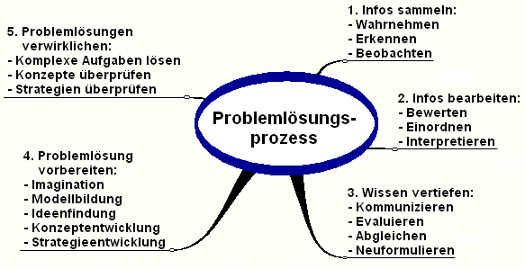
Problemlösungsprozess
Im täglichen Geschäftsleben gibt es laufend Probleme zu lösen. Folgende Vorgehensweise hat sich bestens bewährt:
Arbeitsmethoden

Slide 4
«Informationen erhalten wir von überall; vom Chef, einem Kunden, Lieferanten und Mitarbeitern»
aussortieren und einteilen
Information ohne Struktur = Information ohne Wert
Hilfsmittel:
Schriftliche Informationen
persönlicher Ablageposten, der z.B. 1 x täglich abgearbeitet wird
E-Mail 1 bis max. 2 x täglich checken
Mündliche Informationen
Notizen (Details in Ordnerstruktur)
direkt in Terminplan
direkt einem Auftrag zuordnen
Informations-struktur

Slide 5
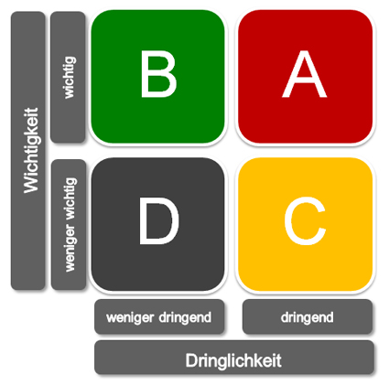
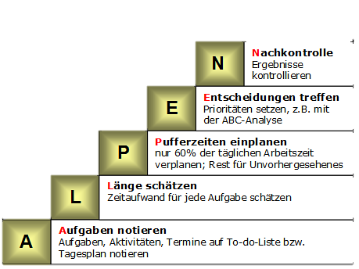
«Zeit hat man nicht, Zeit muss man sich nehmen!»
Zuerst Denken, dann Handeln
Aufgaben nach Wichtigkeit und Dringlichkeit abzuarbeiten
Grosse Aufgaben in Teilaufgaben gliedern
Aufgaben delegieren
Hilfsmittel:
Terminkalender / Buch
Outlook
Smartphone
Zeitmanagement

Slide 6
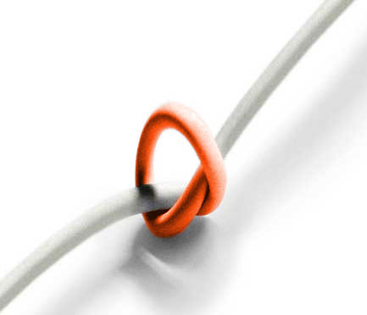
«Interne Kommunikation ist wichtig für die Verständigung in einer Unternehmung»
Sinn und Zweck:
Optimierung organisatorischer Abläufe (Effizienz)
Informationsverbreitung (Transparenz)
Austausch (Dialog)
Verständigung und Motivation
Vernetzung und Bindung
interne Kommunikation:
formelle Kommunikation
informelle Kommunikation
Hilfsmittel:
Pinnwand
Telefon
schriftliche Korrespondenz
Kommunikation

Slide 7
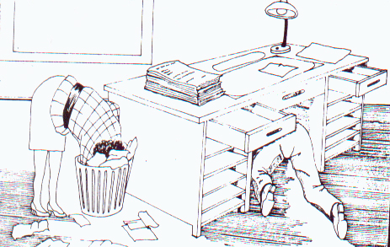
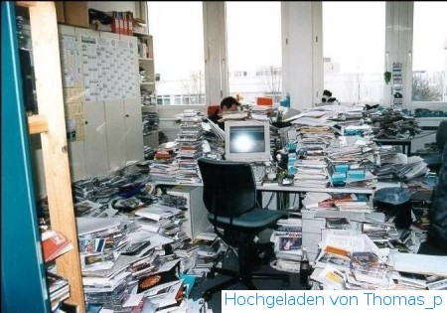
«Ordnung am Arbeitsplatz erleichtert das produktive Arbeiten und den Überblick»
Der Arbeitsplatz
regelmässig Aufräumen fix einplanen
auf dem Schreibtisch nur die wichtigsten Dinge lagern
was häufig gebraucht wird, nicht weiter als Armlänge entfernt aufbewahren
Ordnungsstruktur
Computer
bei eigenem Ordnungssystem
übersichtliche, logische Ordnerstruktur
aussagekräftiger Dateiname

Slide 8
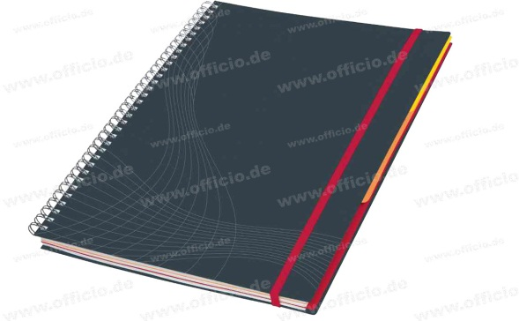
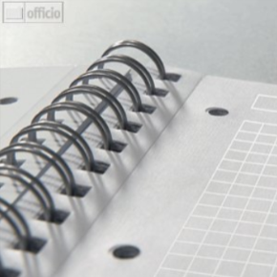
Notizen
Notizen nicht vermischen
immer das Datum aufführen
klares Konzept aufstellen diesbezüglich z.B.
Firmeninterne Notizen
Kundennotizen (immer mit Kundennr.)
Andere Notizen
gemachte Notizen müssen übertragen werden um Überblick zu behalten
Pinnwand
Excel Tabelle
je nachdem übertragen in Terminplanung
je nachdem einem Auftrag zuordnen
Notizen müssen in jeder Situation gemacht werden können (transportables Hilfsmittel von Vorteil)
Ordnungsstruktur

Slide 9
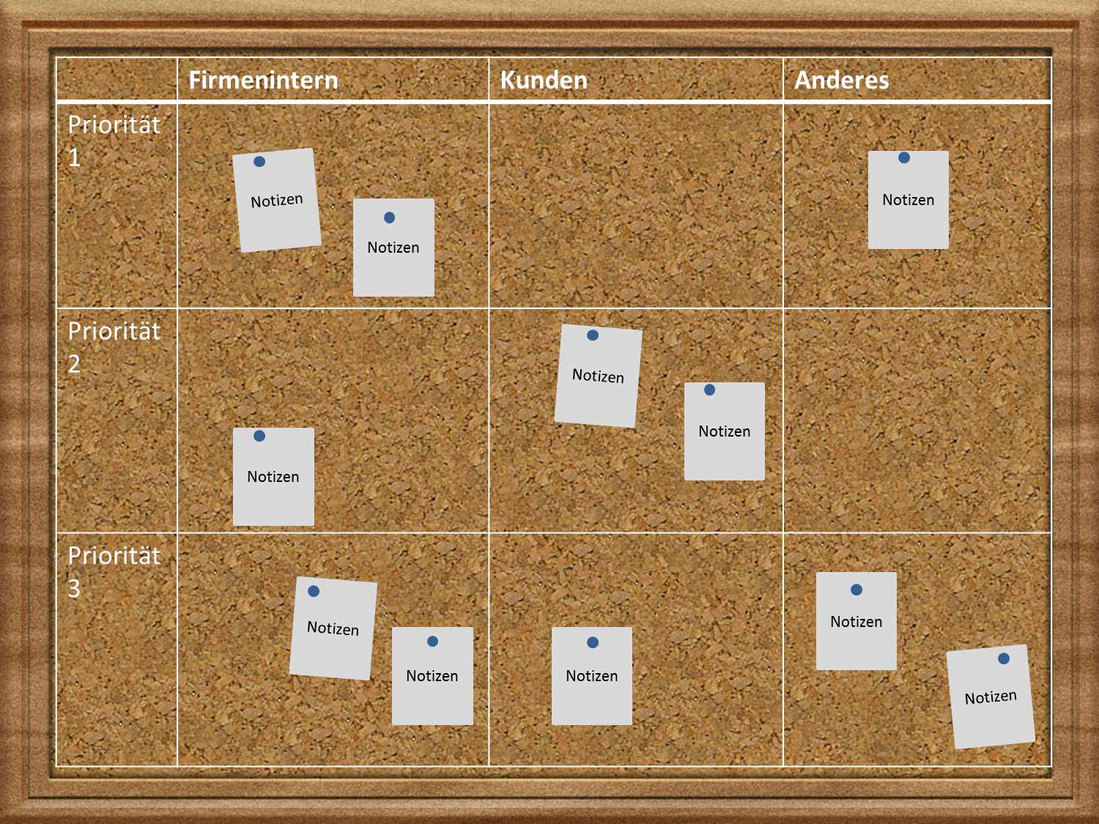
Notizen

